Slide 1
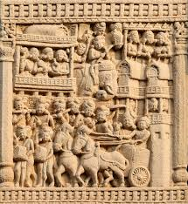
আজকের মাল্টিমিডিয়া ক্লাসে সবাইকে স্বাগত...

Slide 2
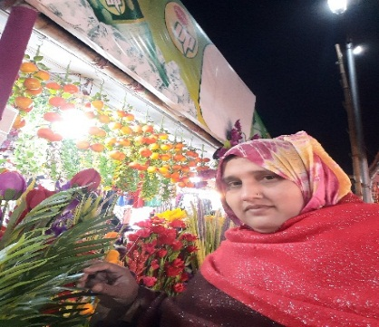
পরিচিতি
মোছাঃ শিউলী বেগম
সহকারী শিক্ষক (আইসিটি)
আরজিদেবীপুর শিয়ালকোট আলিম মাদ্রাসা,পার্বতীপুর,দিনাজপুর ।
ইমেইলঃ sheuli1978.bd@gmail.com
শ্রেণীঃ ৯ম-১০ম
বিষয়ঃ তথ্য ও যোগাযোগ প্রযুক্তি
পঞ্চমঃ অধ্যায়
পাঠঃ মাল্টিমিডিয়া ও গ্রাফিক্স
সময়ঃ ৫০ মিনিট
তারিখঃ ৩-১০-২০

Slide 3
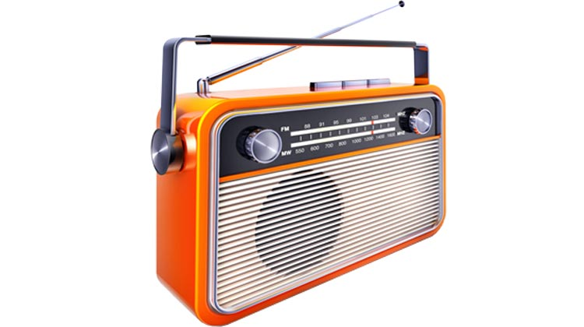
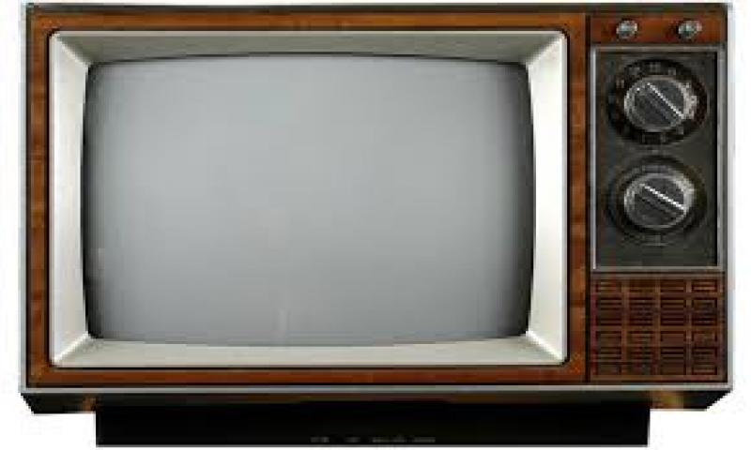
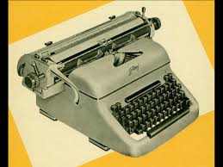
নীচের চিত্রগুলো লক্ষ কর, কী দেখতে পাচ্ছ ?
রেডিও
টেলিভিশন
সিডি
খবরের কাগজ
টাইপরাইটার
এগুলো হচ্ছে প্রকাশ মাধ্যমের কিছু চিত্র ।

Slide 4
আজকের পাঠ
মাল্টিমিডিয়া ও গ্রাফিক্স

Slide 5
শিখন ফল
এই পাঠ শেষে শিক্ষার্থীরা…..
১. মাল্টিমিডিয়ার ধারনা ব্যাখ্যা করতে পারবে;
২. মাল্টিমিডিয়ার মাধ্যমসমূহ বর্ণনা করতে পারবে;
৩.প্রেজেন্টেশন সফটওয়্যার ব্যবহার করে বিষয় সংশ্লিষ্ট স্লাইড তৈরি ও উপস্থাপন করতে পারবে ।

Slide 6
চিত্রগুলো লক্ষ কর, কী দেখতে পাচ্ছ ?
অডিও
টেক্সট
ভিডিও
কোন একটি কর্মকান্ডে তিনটি মাধ্যমকে এক সাথে ব্যবহার করাকে মাল্টিমিডিয়া বলে ।
অ্যানিমেশন

Slide 7
একক কাজ
মাল্টিমিডিয়া বলতে কী বুঝ লেখ ?

Slide 8
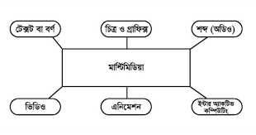
চিত্রটি লক্ষ কর, কী দেখতে পাচ্ছ ?
এগুলো হচ্ছে মাল্টিমিডিয়ার প্রধান প্রধান মাধ্যম ।

Slide 9
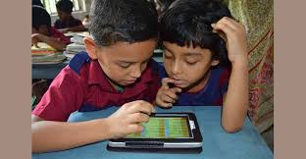
জোড়ায় কাজ
মাল্টিমিডিয়ার প্রধান প্রধান মাধ্যমসমূহের বর্ণনা খাতায় লিখ ।

Slide 10
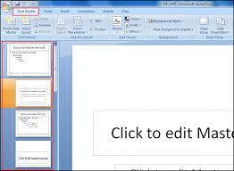
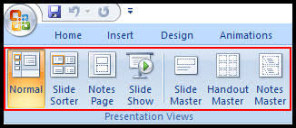
চিত্রগুলো ভালো ভাবে লক্ষ কর ।
ছবিগুলো দেখে তোমরা অবশ্যই বুঝতে পারছ , পাওয়ার পয়েন্টে কীভাবে কাজ করা যায় ।
পাওয়ার পয়েন্টের চিহ্ন ।

Slide 11
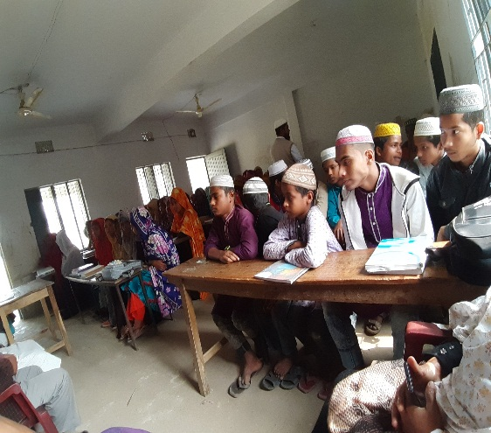
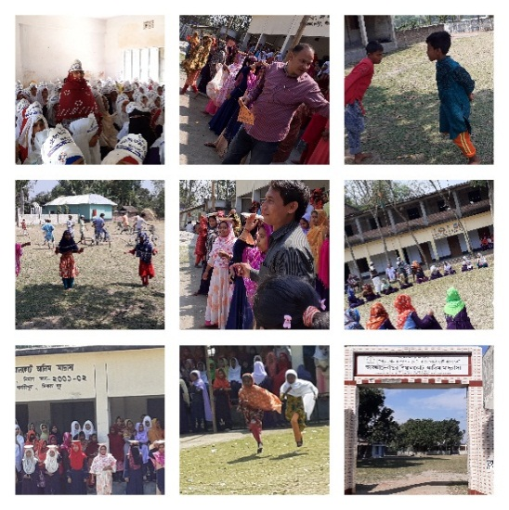
আরজিদেবীপুর শিয়ালকোট আলিম মাদ্রাসা
পার্বতীপুর, দিনাজপুর ।
এই মাদ্রাসায় শিক্ষক/শিক্ষিকা ও অন্যান্য কর্মচারী সহ রয়েছেন মোট ২৩ জন ।
ছাত্র / ছাত্রীর সংখ্যা প্রায় ৪০০ জন ।
২০২০ ইং বার্ষিক ক্রীড়া প্রতিযোগিতার কিছু চিত্র ।
এভাবে আমরা বর্ণ , চিত্র, অডিও ভিডিও দিয়ে পাওয়ার পয়েন্ট প্রোগ্রামে একটি স্লাইড তৈরি করে সুন্দর ভাবে উপস্থাপন করতে পারি ।

Slide 12
দলগত কাজ
বিদ্যালয় নিয়ে একটি পাওয়ার পয়েন্ট প্রেজেন্টশন তৈরি করে উপস্থাপন কর ।

Slide 13
মূল্যায়ন
১। কত সালে সিনেমা বা চলচিত্রের উদ্ভব হয় ?
(ক) ১৯৯০
(খ) ১৭৬৫
(গ) ১৮৮০
●(ঘ) ১৮৯৫
২। মাল্টিমিডিয়ার পূর্বপুরুষ কাকে বলা হয় ?
(ক) বর্ণ কে
●(খ) সিনেমা
(গ) চিত্র কে
(ঘ) শব্দ কে

Slide 14
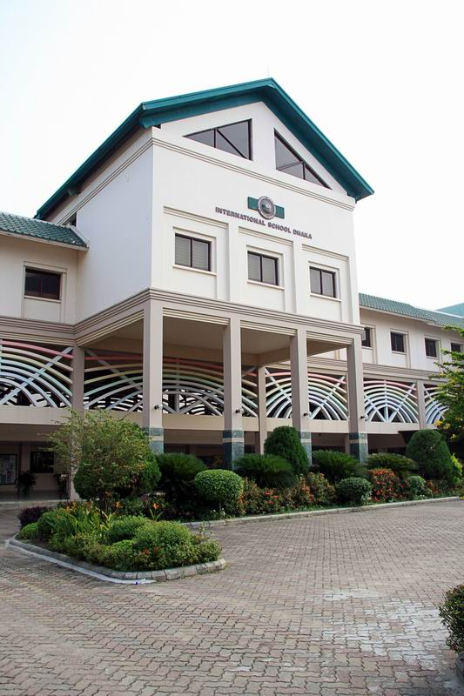
বাড়ির কাজ
পাওয়ার পয়েন্ট প্রোগ্রাম খোলা এবং স্লাইড তৈরি করার নিয়ম লিখে আনবে ।

Slide 15
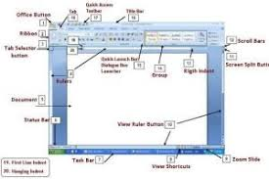
সবাইকে ধন্যবাদ

